Slide 1
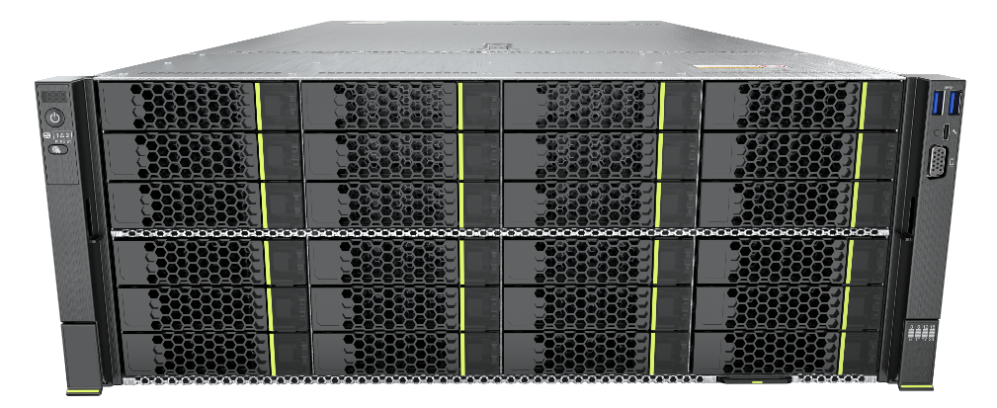
FusionServer 5288 V6
满足温冷存储需求，视频分析存储型服务器首选
适用于温冷数据存储、云存储、大数据等等
超大存储
超强视频分析存储
灵活配置
智能管理
混合存储架构，数据分级存储
最大支持44个3.5”硬盘，适用于温冷数据存储，同时可支持4*NVMe，满足高速存储介质需求
支持32个DDR4 3200内存插槽，支持英特尔®傲腾TM持久内存，最大内存容量12TB
2个英特尔®第三代至强®可扩展处理器（Ice Lake），最高270W，80核通用算力
支持8个半高半长GPU卡加速卡，最高提供640路FHD视频分析，同时可支持36*3.5英寸硬盘，满足视频分析和大容量存储需求
支持2个OCP3.0网卡，可热插拔
支持11个PCIe 4.0 扩展插槽
支持2个M.2 SSD，热插拔，硬RAID
2个2000W电源，1+1冗余
4个热插拔风扇，N+1冗余
FDM技术：故障诊断，定位准确率达93%
智能硬盘故障预测：提前7-30天预测故障
MPC-PID节能技术：最高节能5%
智能内存故障自愈技术：降低宕机率50%
五大智能技术，运维效率提升30%

